Slide 1

Hai bàn tay

Slide 2


Slide 3
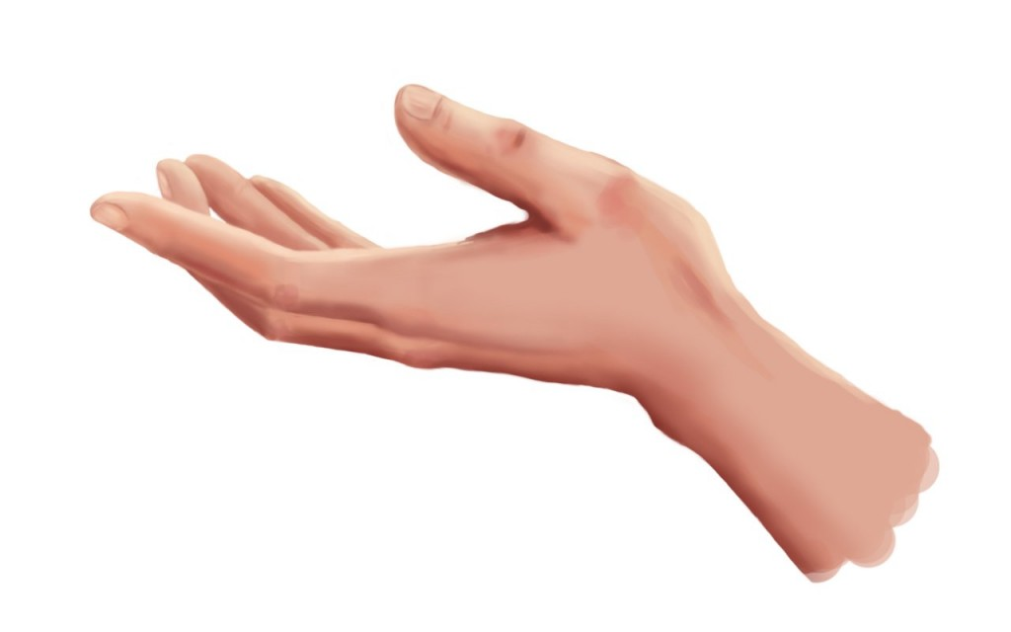

Slide 4
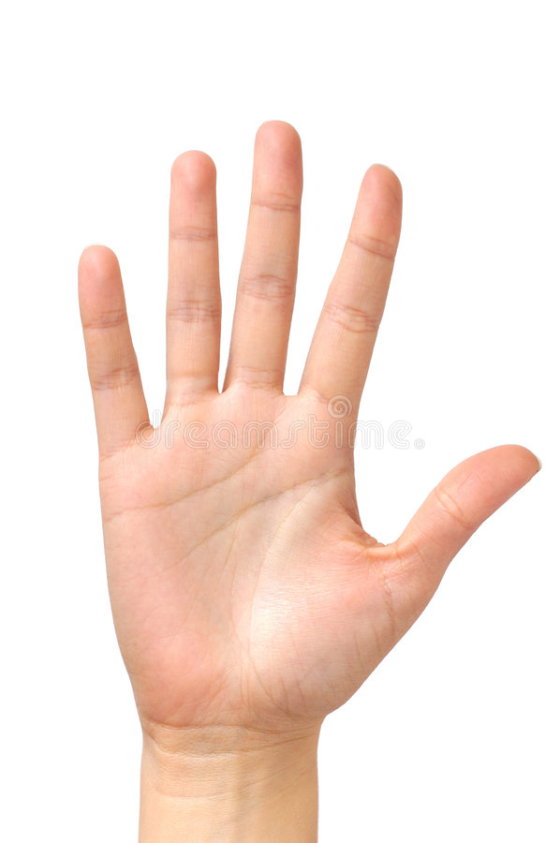

Slide 5
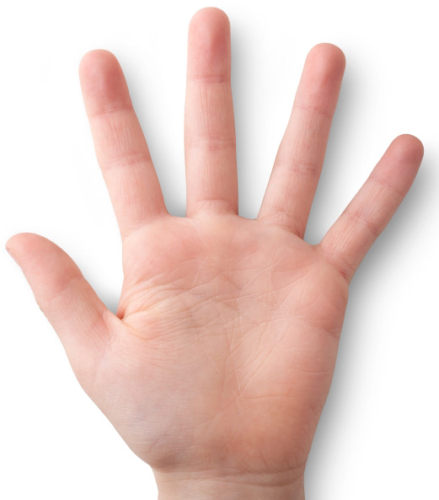

Slide 8


